Slide 1
CSS (Cascade Style Sheet)
MODELO DE CAJA

Slide 2
MODELO DE CAJA
Sirve para entender que elementos o que partes de un elemento determinan el tamaño y el espacio que ocupará dentro de la página y con respecto a otros elementos. div, section, etc.
Hay que entender todos los atributos que tienen que ver con el elemento de caja.

Slide 3
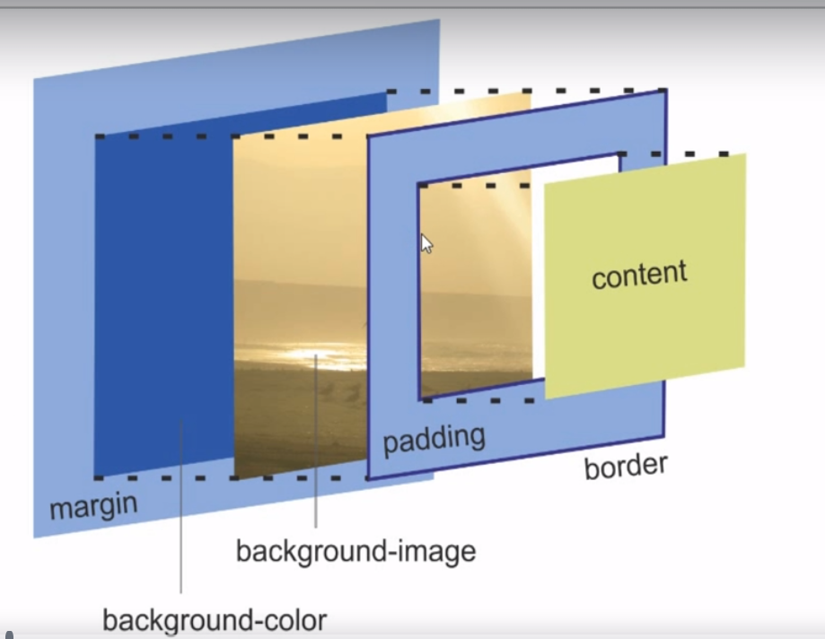
MODELO DE CAJA
Content: contenido de la etiqueta
Border: borde externo del elemento
Padding: borde interno del elemento- no es obligatorio, pero se puede añadir
Background image: fondo con imagen
Background color: fondo con color
Margin: margen que separa el elemento con respecto a los de alrededor.

Slide 4
Estados de un enlace
Link no visitado. Se define con el atributo link
Link visitado. Se define con el atributo visited.
Link activo (justo cuando presionamos). Se define con active
Link con el ratón encima. Se define con hover

